Slide 1
语言

Slide 2
成语
特征
变化
词汇
意义变化
新词
总结
如何看待语言变迁
我们正确的态度

Slide 3
壹
Chapter 01
成语

Slide 4
来源
寓言
历史故事成语
名言警句成语
来源于宗教的成语
来源于民谚俗语的
神话

Slide 5
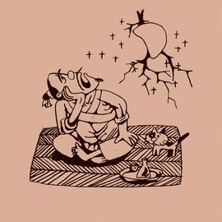
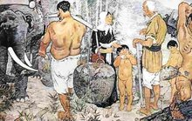
寓言
如杞人忧天,愚公移山,(主要出现在我国古代文献,如《庄子》井底之蛙,《列子》愚公移山,《韩非子》滥竽充数,自相矛盾,守株待兔等等)

Slide 6
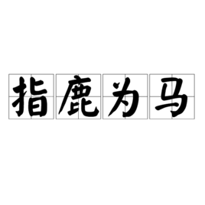
历史成语故事
汉语成语中,来源于历史事件名人传闻佚事的有很大的比例,如《左传》《史记》《后汉书》有许多著名战争或历史事件概括而来的成语,如草木皆兵,完璧归赵,纸上谈兵,破釜沉舟,指鹿为马

Slide 7
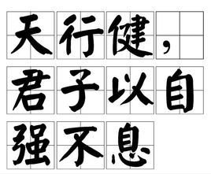
名言警句成语
自强不息,天行健君子以自强不息,鞠躬尽瘁,死而后已,切磋琢磨,

Slide 8
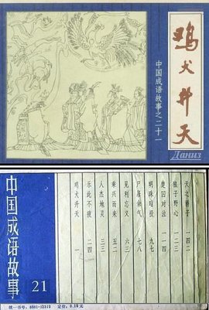
宗教
(佛)立地成佛,借花献佛,降龙伏虎,当头棒喝,(道)鸡犬升天点石成金,灵丹妙药,脱胎换骨,长生不老

Slide 9
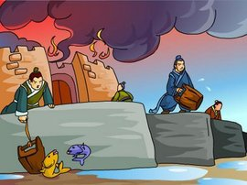
民俗
来源于民谚俗语的:投鼠忌器,唇亡齿寒,城门失火,秧及鱼池

Slide 10
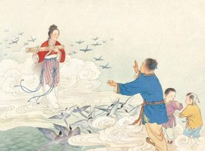
神话
夸父追日,女娲补天,精卫填海,海市蜃楼,天衣无缝,牛郎织女等

Slide 11
特征
结构固定性
语法功能多样性
意义整体性

Slide 12
结构固定性
成语的构成成分和结构形式都是固定的，一般不能随意更变或增减语素。
例如“唇亡齿寒”，不能改为“唇亡牙冷”、“唇亡牙寒”、“唇无牙冷”；“胸无点墨”，也不能增加成“胸中无有一点墨”。
此外成语里的语序也有固定性，不能随意更改。
例如“来龙去脉”不能改为“去脉来龙”；“汗马功劳”不能改为为“功劳汗马”。

Slide 13
意义整体性
成语在意义上具有整体性，它的意义往往不是其构成成分意义的简单相加，而是在其构成成分的意义基础上进一步概括出来的整体意义。
如“狐假虎威”，表面意义是“狐狸假借老虎的威势”，实际含义是“倚仗别人的权势去欺压人”；
“兔死狗烹”，表面意义是“兔子死了，猎狗就被人烹食”，实际含义是“给统治者效劳的人事成后被抛弃或杀掉”；
“废寝忘食”，表面意义是“不顾睡觉，忘记吃饭”，实际含义是“极为专心努力”等等。

Slide 14
语法功能的多样性
从汉语语法的角度来看，汉语成语在句子里相当于一个短语，因为短语在一个句子中能充当不同的成分，所以成语的语法功能也具有多样性。
汉语成语形式多样，如上文所说的有四字成语、五字成语、六字成语、七字成语、八字成语等等，其中四字成语是汉语成语的主要形式。

Slide 15
变化
含义
感情色彩
褒义变贬义
中性变贬义
… more
扩张
收缩

Slide 16
中性变贬义
勾心斗角
形容几个人不和睦，喜欢给对方“下绊子”、“穿小鞋”时，我们常会用到一个成语﹣“勾心斗角”。但“勾心斗角”产生之初，无论其范围还是内容，和人际关系这个领域没半毛钱关系。
《阿房宫赋》中描写阿房宫 “各抱地势，钩心斗角，”意思是“（阿房宫的）房屋依势而建，屋内建筑向房心聚集，房屋边角对峙而立，大气壮观。”
后来，人们根据自己理解，借用其中的“心”和“角”，用以形容不良用心和口角之争，成语的范围和内容完全发生了改变。

Slide 17
褒义变贬义
呆若木鸡
呆若木鸡是来自《庄子》里面的一个小故事：
纪省子是训鸡高手，齐王于是邀他训练斗鸡。齐王求胜心切，没过几天，便派人来催问，纪子说：“鸡没训好，它一见对手，就跃跃欲试，沉不住气。过了几天，齐王又派人来问，纪子说：“还不到火候，看样子鸡虽不乱动了，但还不够沉稳。＂又过了几天，纪子终于对来人说：“请你告诉齐王，我把鸡训好了。”斗鸡时，对手的鸡又叫又跳，而纪子训的鸡却一点反应也没有，别的鸡看到它那副呆样竟被吓跑了。因此，齐王和别人斗鸡，场场获胜。
“望之似木鸡”，这是斗鸡追求的境界。“呆若木鸡”最早也是形容一个人镇静自若，态度稳重，和“发呆”没有一点关系，和“大智若愚”倒是比较贴近。
现在，呆若木鸡就只剩字面意思了，形容一个人有些痴傻发愣的样子，或因恐惧或惊异而发愣的样子。

Slide 18
… more
悠哉悠哉
这个成语当初可不是用来形容悠闲的。“悠哉悠哉”出自《诗经周南关雎》原句是“悠哉悠哉，辗转反侧”一思念啊，发愁啊，翻来覆去睡不着。这是用来形容求之不得、相思之苦。
后世的人大概是被这个“悠”字误导，所以这个词逐渐演变成形容悠闲的样子。

Slide 19
含义扩大
眉来眼去
一个比较暖昧的字眼，现代人多用来形容男女间的眉眼传情，或坏人间不正当地勾搭。但你能想象这个词原本是思无邪的吗？
辛弃疾《满江红﹣赣州席上呈太守陈季陵侍郎》:“落日苍茫，风才定，片帆无力。还记得，眉来眼去，水光山色。”
水是眼波横，山是眉峰聚，眉来眼去是为山水美景。这个词本只是单纯拿来观赏景色用的。

Slide 20
含义收缩
掌上明珠
原一股地指极钟爱的人。晋代傅玄的《短歌行》:＂昔君视我，如掌上珠；何意一朝，弃我河渠。＂就是这个用法。
后来“掌上明珠”专用来指受父母疼爱的女儿，男生们是用不了…
（当然，在座各位男同学想用也没有什么问题）

Slide 21
贰
Chapter 02
词汇

Slide 22
新词
汴京
就是“辩经”，指跟别人长篇大论讲道理，但对方到底听没听进去谁也不知道

Slide 23


新词
B站
即 bilibili，一个中国大陆年轻人群体常用的视频平台。
相同构词法组成的还有“G站” “P站（Pixiv）”，“G站”指GitHub，为全世界最大的同性交友&计算机技术交流平台。

Slide 24
新词
皮套man
指B站vtuber官方账号背后的实际发布者。由于大部分vtuber不懂中文，所以他们在B站的账号多由字幕组成员进行打理。有时转发、翻译虚拟YouTuber的Twitter的同时，会尝试模仿原推文的效果并进行适当角色扮演。如果某两位vtuber在推特上有互动，且都在B站有官方账号的话，有时皮套man之间会模仿原推文风格进行互动。

Slide 25
新词
用脚抠出芭比梦幻城堡
现在短视频的风很大，于是就有许多人跑过来拍短视频，那些人的质量也都是参差不齐的，有些人甚至还会拍一些土味视频，那些令人尴尬的视频常常让人不适，有些视频的尴尬程度比较轻，大家还会好一点，只会发一些哭笑不得的表情包，但是有些人也会拍一些挑战人体尴尬极限的视频来挑战大家，让大家格外受不了。
而人们尴尬的时候脚趾就会用力抓地，有些人注意到了这一自然症状，就开始在尴尬视频下留言说“我尴尬得脚趾抓地”，后来尴尬视频不知道怎么的越来越多，有些人甚至开始喜欢看土味视频了，不过有些尴尬视频也是拍得越来越尴尬了，这时人们的评论也开始升级了，大家说“我尴尬得在地上抠了一个洞”有些网友就开始不甘示弱地比较起来，说“我尴尬得在地上抠了三十米”，后来逐渐演变成在地上抠出了三室一厅，而有一段时间小朋友看的一个关于芭比娃娃的动画片火了，里边的芭比梦想豪宅引起了人们的注意，后来大家将两个梗融合在了一起。

Slide 26
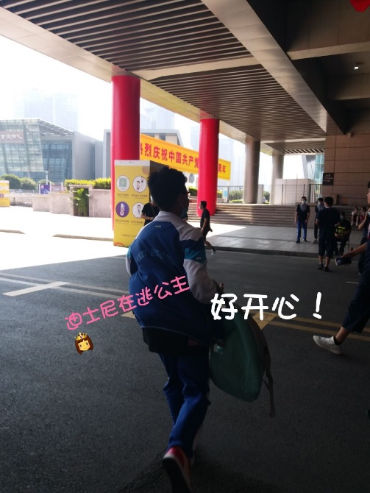
新词
迪士尼在逃公主
网上流通已被滥用的精美彩虹屁（夸赞的话），形容人美得跟迪士尼公主一样。但是又不在迪士尼表演，所以是迪士尼在逃公主。

Slide 27

新词
你在想桃子
桃子－peach－屁吃 还有桃饱网会员。
指幻想不可能发生的事情。
例如：
--“我不想努力了，来个富婆带我走吧。”
--“你在想桃子。”

Slide 28
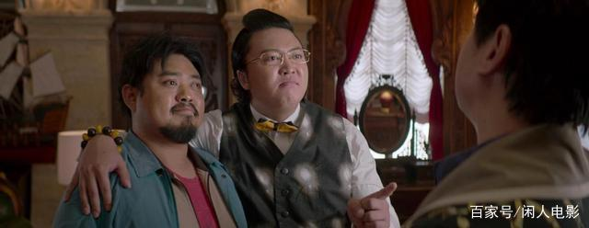
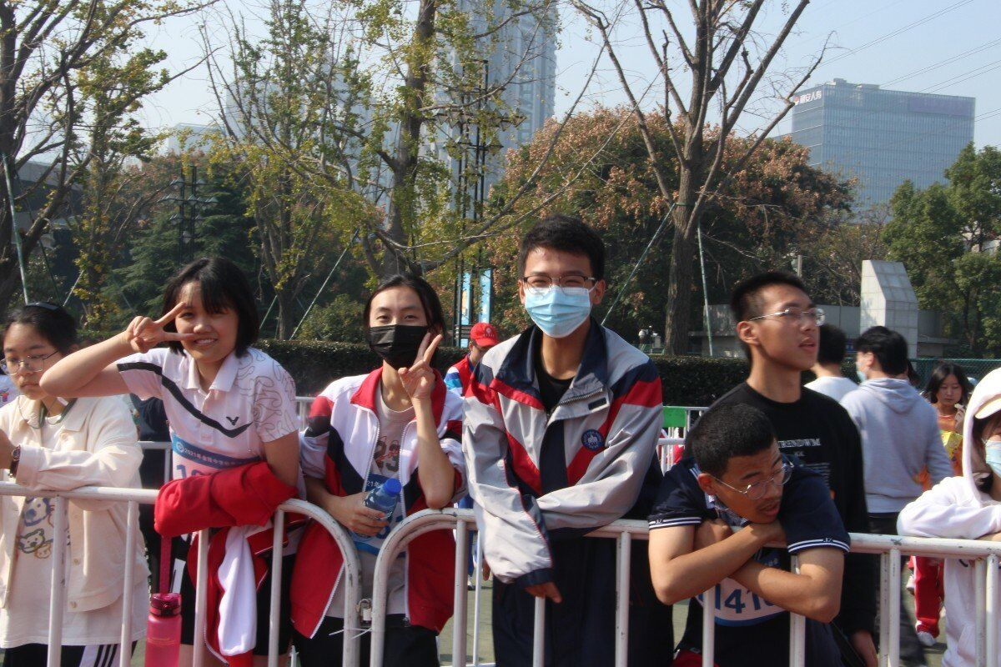
新词
卧龙凤雏
以前的卧龙凤雏是指“大梦谁先觉，平生我自知”的诸葛亮与“高翔于九天，清鸣于云中”的庞统。这两个称号是对他人才华的极高评价，否则也不会出现“得之可得天下”的美誉。不知从何时开始，卧龙凤雏成了讥讽别人的话。这一切都得归功于沈腾主演的《西虹市首富》，因为一所普普通通的小学同时培养出了两位脸上写满故事的人才。

Slide 29
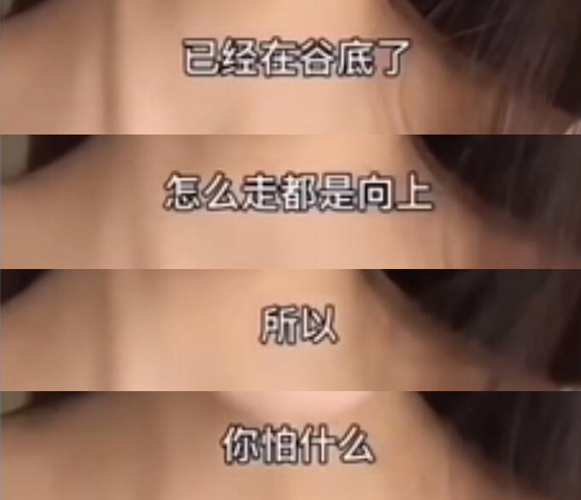
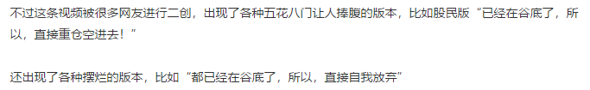
新词
已经在谷底了
“已经在谷底了，怎么走都是向上，所以，你
怕什么？”出自b站up主@倩妮S的一条心灵鸡汤视频，鼓励大家积极向上，结果……

Slide 30
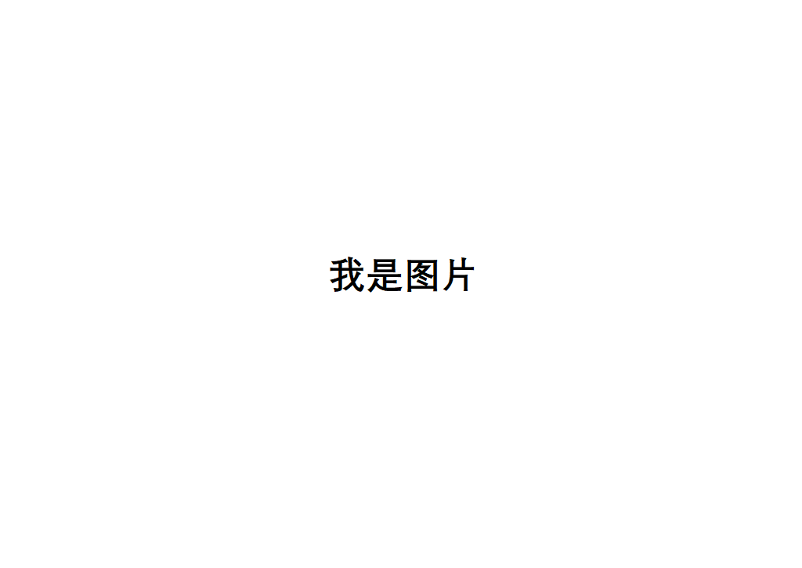
新词
/*备用*/
/*详细说明*/

Slide 31
意义变化
例子很多，比如“卷”最初仅指某种动作，但现在具有了某种大家都心照不宣的意思。
还比如说“汗”“小可爱”等，相信大家也都比较熟悉，没准在生活中也能够主动去运用，这里就不一一赘述了。
总之，意义变化，大多是因为时代特征的影响，尤其是当前的互联网使得词汇意义变化速率更上一个台阶，有的词汇今天还充满正能量，没准明天就成了攻击谩骂、诽谤讽刺用语（阴阳怪气就是例子之一）。也难怪老一辈人总是抱怨和年轻人交流困难。

Slide 32
来源
1.外来语变化：如DD, 贴贴，草
2.缩写：如B站，G站
3.音译：你在想peach，汴京

Slide 33
叁
Chapter 03
词义的变化

Slide 34
一、 构词方式
语音构词（用改变声、韵、调的方法记录新词义）
语法构词（用增加音节和词长的方法记录新词义）
词义构词（增加新的义项却未改变词形：语音、词长）

Slide 35
构词方式经历了这么一个过程：双音节→一个半音节→单音节→双音节。在单音节词的语音屈折手段已经不能满足汉语记录词义的需求时，汉语被近使用语法构词方式来记录词义。这形成了复音化合成词。上古汉语大量的重言词往往表现为双音节的联绵词:如辗转、孑孓（jie2jue2）（蚊子幼虫）、间关（鸟儿鸣声婉转）、犹豫正是双音节词存在的证明。还有上古汉语中存在不少这种首音节不表义的现象。如：“马”、“姑”、“胡”、“不”在上古汉语中，往往不表义。如：马蜩、马陆、马蓝；

Slide 36
二、词义演变方式
（1）纵向发展：一个词语内部的历时引申发展
（2）横向发展：不同词语之间的渗透或是类化

Slide 37
（一）纵向发展，一般叫做词义引申。
1、演变结果——词义扩大、词义缩小、词义转移
2、演变方式 ——放射式引申、链条式引申、综合式引申
3、演变动力——相似联想、相关联想

Slide 38
1、词义扩大、词义缩小、词义转移（这是从词义发展的结果上发现词义演变的方式 ）
（1）词义扩大：新义项的外延比旧义项的外延大，内涵减少，在语义场上，引申义由下位义变成了上位义，从概念上看，是种概念变成了属概念。如：
嘴，鸟口——鸟、人、兽之口
洗，洗脚——洗手、脸、身及人身之外的物品
彊，弓有力——有力
狂，狗发疯——人、畜发疯
好，女子貌美——美好

Slide 39
（2）词义缩小：词义外延缩小，内涵增加，在语义场中，上位义变成了下位义，从概念上看，是属概念变成了种概念。如：
穀，百谷之总名——稻谷、小米
金，金属——金属中的金子
坟，高土堆——埋人的高土堆
虫，动物之总名——昆虫
宫，房屋之总名——帝王宫殿

Slide 40
（3）词义转移：引申义保留旧义的某些义素，而改变其他义素，尤其是改变中心义素，使之由表示甲事物变成了表示乙事物，由一个语义场转移到了另一个语义场。词义转移是因词义概括的客观对象发生了变化，或对同一客观事物的认识不断深化的结果。如：
寺，官府，官署——佛寺
汤，热水——以水制成的有味道的食物
狱，诉讼——监狱
穷，境遇不好——财物缺乏
勤，疲劳——努力工作
写，描摹——书写
兵，武器——执武器之人
本，树根——事物的根本、基础
涕，目液——鼻液

Slide 41
2、演变方式 ——放射式引申、链条式引申、综合式引申（本义和引申义及引申义之间的联系方式）

Slide 42
（1）放射式引申
如朝zhao1：朝1 ［zhāo ］
1.早晨。《易·坤》：“臣弑其君。子弑其父，非一朝一夕之故，其所由来者渐矣。”2.特指辰时。参见“ 朝晡 （朝时(辰时，8时，即上午8点)至晡时(申时16时，即下午4点)。亦指朝时与晡时。）”。3.初，始。《荀子·礼论》：“然后月朝卜日，月夕卜宅，然后葬也。” 杨倞 注：“月朝，月初也。”4.天亮；明亮。 晋 潘岳 《哀永逝》诗：“闻鸣鸡兮戒朝，咸惊号兮抚膺。”5.指东方。参见“ 朝（东方）夕（西方） ”。6.日；天。《孟子·告子下》：“虽与之天下，不能一朝居也。”7.“ 三朝 ”的省称。《儒林外史》第二七回：“到第三天， 鲍 家请了许多的戏子的老婆来做朝。 南京 的风俗：但凡新媳妇进门，三天就要到厨下去收拾一样菜，发个利市。”参见“ 三朝 （旧时婚后或出生后第三日均称“三朝”。）”。

Slide 43
（2）链条式引申，
朝2 ［cháo］
1.指诸侯定期朝见天子，报告封国情况。朝，古代凡见人皆称朝。→（动作）2.诸侯相拜见。→3.臣下朝见君王。→4.晩辈问候长辈；部下进见长官。→5.拜访。→6.使来朝见。→7.诸侯或卿大夫处理政务。→11.会聚。→（动作涉及对象，转为名词）8.指政事。
→9.祭拜；礼拜。→10.小水流注大水。→12.对，向。动词。谓人或物正对某个方向。→13.对，向。介词。表示动作、行为针对的方向。
14.宫室。→（空间）15.指君王处理政务处。古代君王及高级官吏处理政务的地方皆称朝。后专指帝王接受朝见处理政务处。→16.指中央和地方高级官吏治理政务处。→17.指以帝王为首的中央政府。→（时间）18.朝代。指同一世系帝王的统治时期。→19.朝代。指某一帝王统治时期。

Slide 44
3、演变动力——相似联想、相关联想

Slide 45
1）相似联想：新义项的产生是基于相似联想而产生的。如：
題1 ［tí］
1.额头。《楚辞·招魂》：“雕题黑齿，得人肉以祀，以其骨为醢hai3些。” 王逸 注：“题，额也。”2.指物体的前端或顶端。3.引申指起始，开端。《元典章·户部八·新降盐法事理》：“虽是周岁立额例于九个月攒办，自二月为题煎烧，十月终足备。”5.题目；标题。 南朝 宋 刘义庆 《世说新语·文学》：“ 谢 ( 谢安 )看题，便各使四坐通。”6.书写，题署。 南朝 宋 刘义庆 《世说新语·方正》：“ 太极殿 始成， 王子敬 时为 谢公 长史， 谢 送版，使 王 题之。 王 有不平色，语信云：‘可掷箸门外。’” 唐 杜甫 《弊庐遣兴奉寄严公》诗：“把酒宜深酌，题诗好细论。”《儿女英雄传》第二九回：“这‘瓣香’两个字倒还容易明白，只是题在卧房门上不对啊。”

Slide 46
（2）相关联想：新义项的产生是基于相关联想而产生的。如：
领1
1.脖子。《诗·卫风·硕人》：“领如蝤蛴，齿如瓠犀。” 毛 传：“领，颈也。”《孟子·梁惠王上》：“如有不嗜杀人者，则天下之民皆引领而望之矣。”2.衣领。晋 陶潜 《闲情赋》：“愿在衣而为领，承华首之余芳。”3.指被子的被头。《礼记·丧大记》：“紟五幅，无紞” 汉 郑玄 注：“紞，以组类为之，缀之领侧，若今被识矣。生时襌被有识，死者去之，异于生也。” 孔颖达 疏：“领为被头，侧谓被旁，识谓记识，言缀此组类于领及侧，如今被之记识。”

Slide 47
（二）横向的演变（不同词语之间演变，一般叫做词义渗透）
横向的演变，换一个角度说，是从不同词语之间的相互影响所造成的词义演变考察其演变方式。学者们发现，不同的词语之间也会因为语言的组合关系（比如在语流中处于邻近关系或经常共同作某一个句子成分）、聚合关系（比如同是同义词或反义词关系）甚至是语音上的假借而发生种种关系，相互影响彼此的词义演变。孙雍长将这种演变方式称作“词义渗透”、蒋绍愚称之为“相因生义”。

Slide 48
因义同或义近关系而发生词义渗透
如果甲词与乙词核心意义相同或相近，那么，甲词(或乙词)的某一义项就有可能渗透到乙词(或甲词)的涵义范围，从而使乙词(或甲词)也具有这一意义。
“慕”－－“思”－－“悲”
“慕”有悲义。“慕” 之所以有悲、哀之义，盖受“思”的影响。古“思”字有二义：一为思虑之“思”，此为常义，人所易晓；一为忧思之“思”，此乃古义，人多不知。

Slide 49
肆
Chapter 04
总结

Slide 50
如何看待语言变迁
很多人会认为语言变迁对于汉语来说无疑是一场灾难。但是，这种看法是不正确的。其实，汉语能够发展到如今的高度，正是不断发展、更新的结果。对于一些不符合历史发展的改变，时间自然会将他们淘汰掉，比如10年以前风靡一时的火星文，现在早已成为“时代的眼泪”。因此，对于如今汉语的变迁，我们也没有必要过分紧张，只要它的发展不超过道德要求或是发展的底线，我们就可以给它这个发展的自主权。
当然，也不应该忘记汉语属于中华文化的一部分，是中国人的脸面，我们也不应让它显得过分庸俗和娱乐化。

Slide 51
我们的态度
不强迫他人使用 “新式语言”
不在正式场合使用“新式语言”
对于圈子内的用语，不在圈外使用
“新式语言”是一种展现个性的手段，但过分就会令人生厌
…/more

Slide 52
//Thank you!

Slide 53

新词
贴贴
源自日语（尊い；とうとい；Tou To i）表示地位高，难得的，尊敬的。
可和名字搭配。对别人有超出一般的喜爱之情。

Slide 54
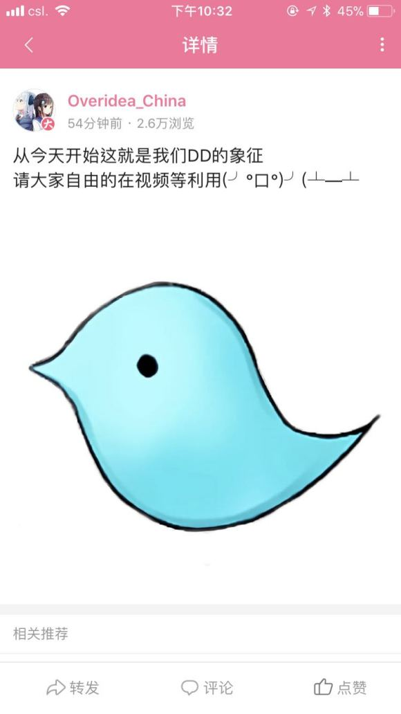
新词
DD
(日语:daredemodaisuki)指很花心的人，谁都喜欢。例如：带着别的 vtuber 的牌子说我和狗妈贴贴，或关注列表里全是别的 vtuber。
注：vtuber 即 Virtual YouTuber，指YouTube上的虚拟UP主（即视频制作者），可扩张解释为所有虚拟UP主。

